Slide 1
Отчет о практической деятельности во время прохождения испытательного срока офис-менеджера ДЭП Рыжинской Д.С.
Наставник:
Офис-менеджер ДРП
Долбня Д.В.
Период с 06.10.2017 г. по 17.01.2018 г.

Slide 2
Рабочая инструкция офис-менеджера ДЭП Кэ-и-пэ-05
ОФИС-МЕНЕДЖЕР НЕСЕТ Ответственность:
1.1. За своевременную передачу входящей, исходящей внутренней документации директору ДЭП.
1.2. За оформление распоряжений по службе и своевременное ознакомление с ними сотрудников.
1.3. За формирование и рассылку графика совещаний, проводимых директором ДЭП.
1.4. За ведение протоколов совещаний, рассылку оформленных протоколов участникам совещаний, а также их учет.
1.5. За оформление командировочных документов сотрудников ДЭП.
1.6. За своевременное формирование «Заявок на расходование денежных средств» КЭ-З-ФЭО-89 по ДЭП и передачу их в бухгалтерию для оплаты.
2.1. За применение инструментов БП в обслуживаемых потоках и своевременное выполнение мероприятий по их внедрению.
2.2. За соблюдение требований охраны труда.
Критерии оценки эффективности:
Соблюдение сроков передачи документов руководству службы и предприятия.
Отсутствие случаев нарушения сроков ознакомления сотрудников с распорядительными документами
1. Наличие ежемесячного графика совещаний, утвержденного директором ДЭП, за 2 дня до начала следующего месяца. 2. Наличие графика совещаний у всех участников совещаний.
1. Наличие копий протоколов в электронном виде у всех присутствовавших на совещании. 2. Наличие копий протоколов в электронном виде у всех присутствовавших на совещании.
Отсутствие случаев несвоевременного оформления документов для сотрудников ДЭП, убывающих в командировку.
Отсутствие претензий бухгалтерии по своевременности и качеству оформленных заявок.
1. Наличие и выполнение требований стандартов рабочего места. 2. Наличие предложений в планы мероприятий по внедрению инструментов бережливого производства в обслуживаемых потоках. 3. Наличие записей, подтверждающих своевременное выполнение закрепленных мероприятий по бережливому производству.
Отсутствие нарушений требований охраны труда со стороны работника.

Slide 3
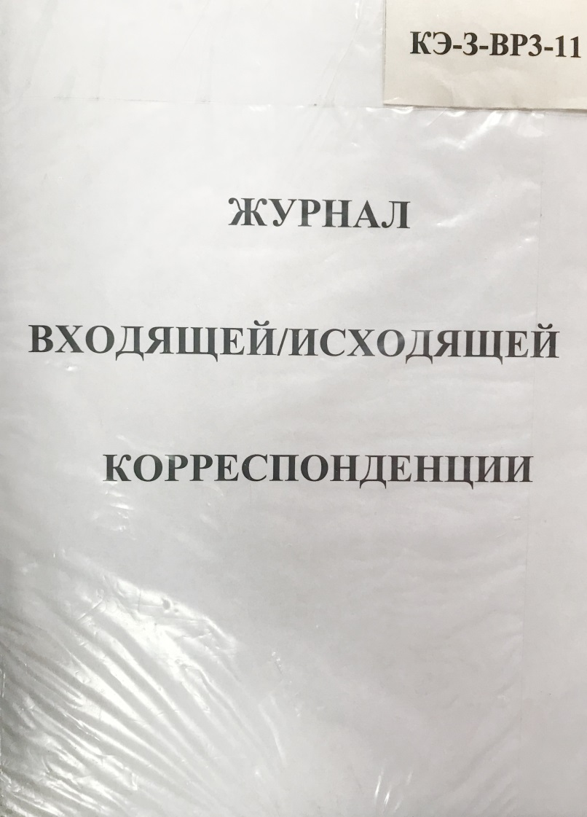
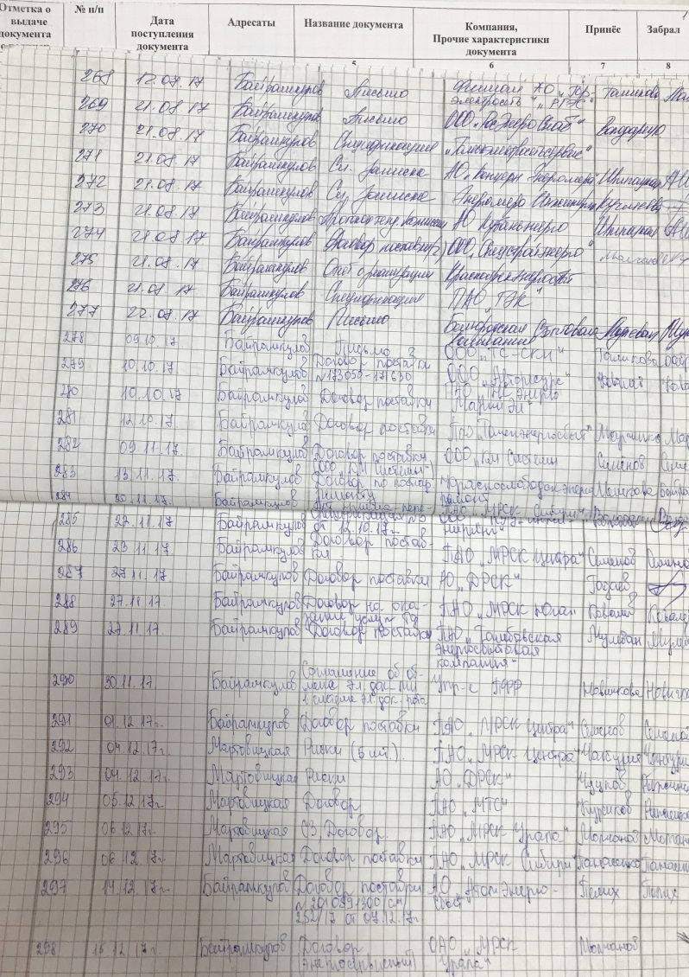
Ведение журнала регистрации входящей/исходящей корреспонденции кэ-з-вр3-11

Slide 4
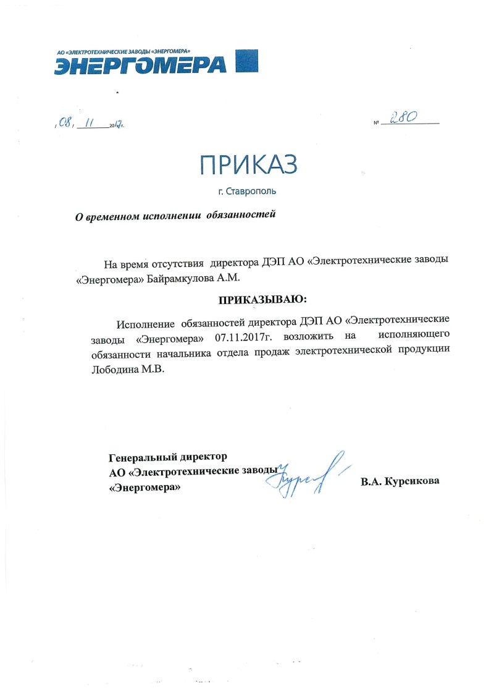
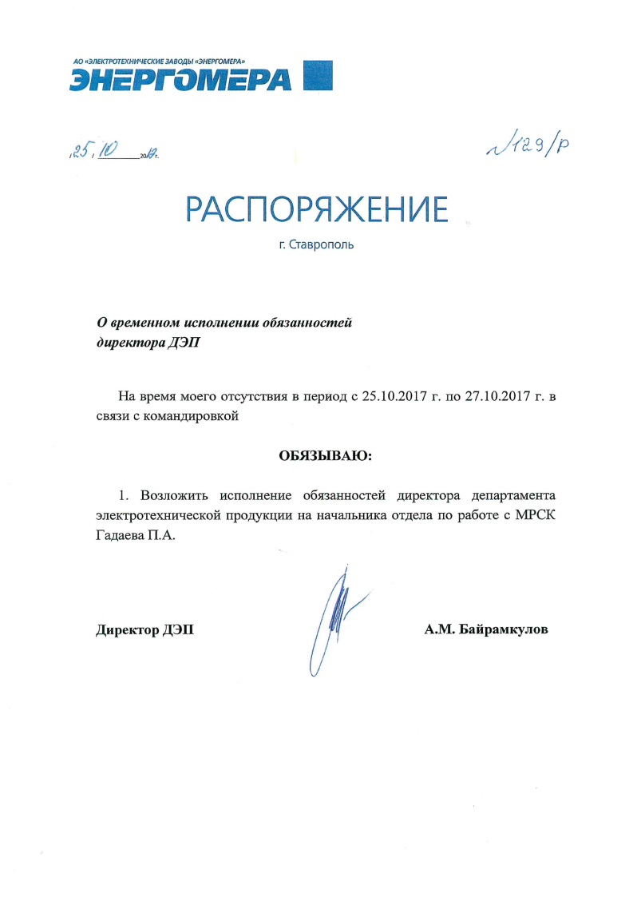
Оформление распоряжений по ДЭП. Подготовка проектов распоряжений и приказов.

Slide 5
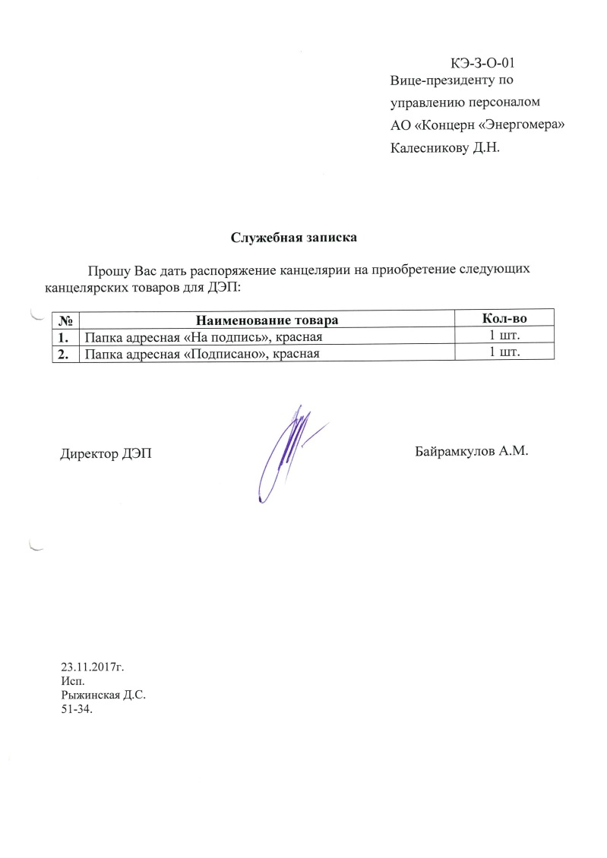
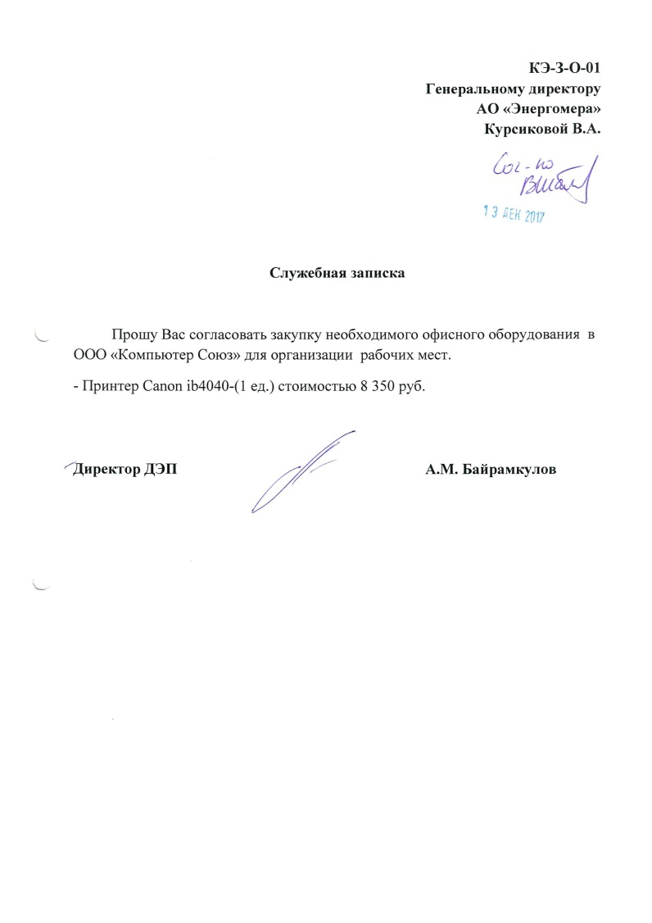
Оформление служебных записок

Slide 6
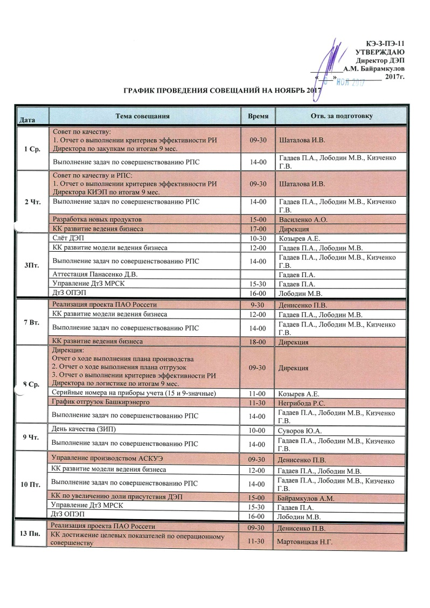
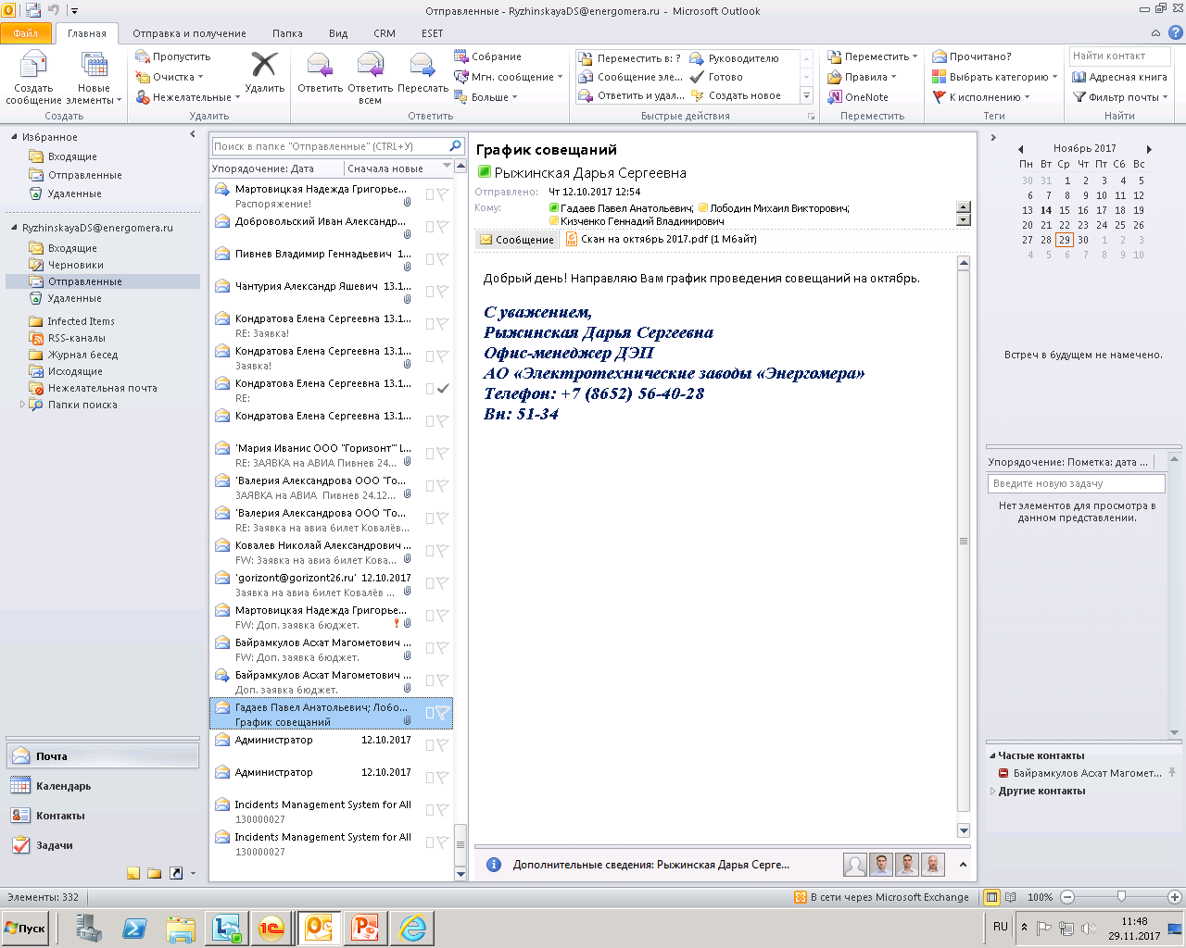
Ежемесячное формирование графика совещаний директора ДЭп

Slide 7
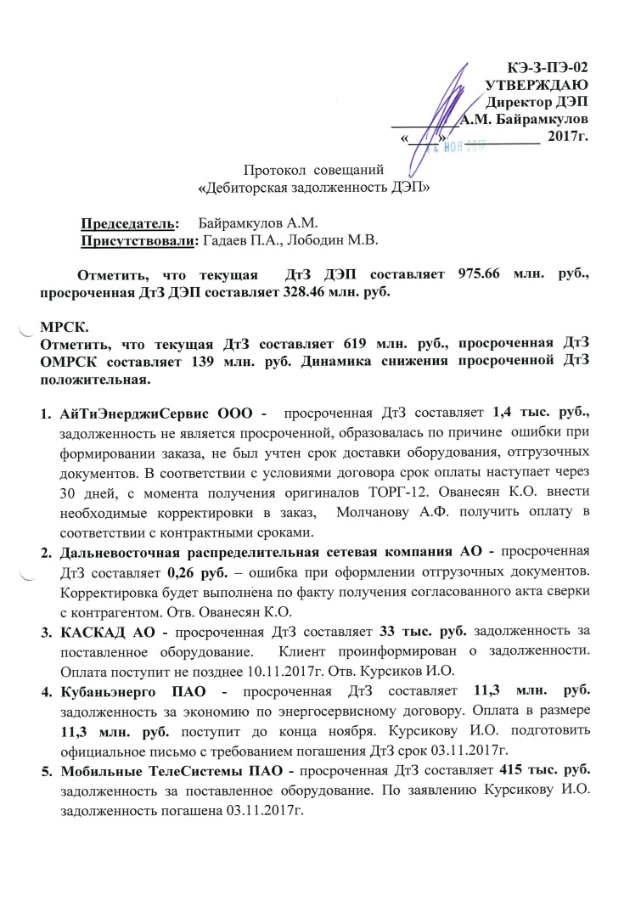
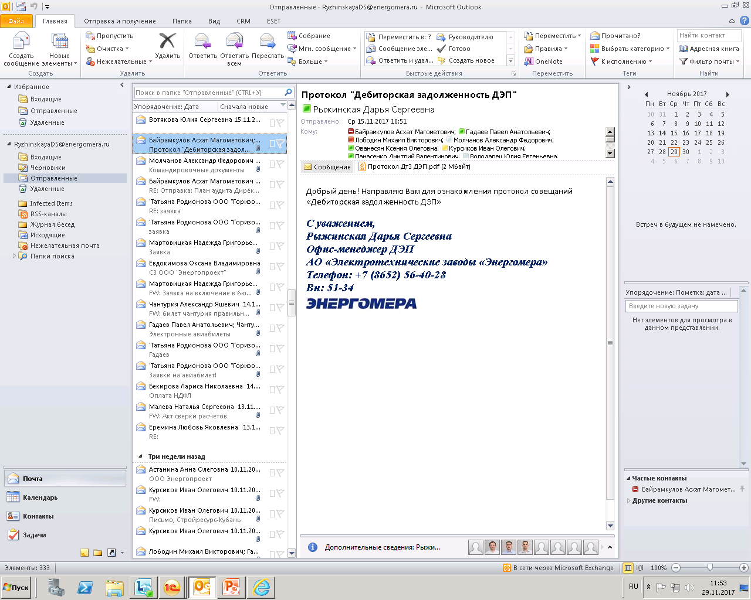
Ведение протоколов совещаний, рассылка оформленных протоколов участникам совещаний

Slide 8
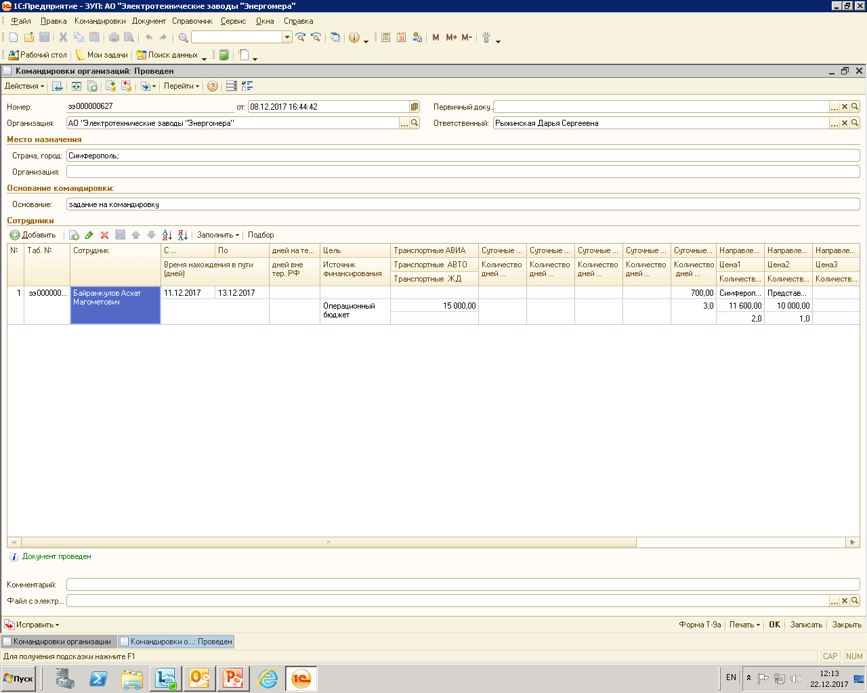
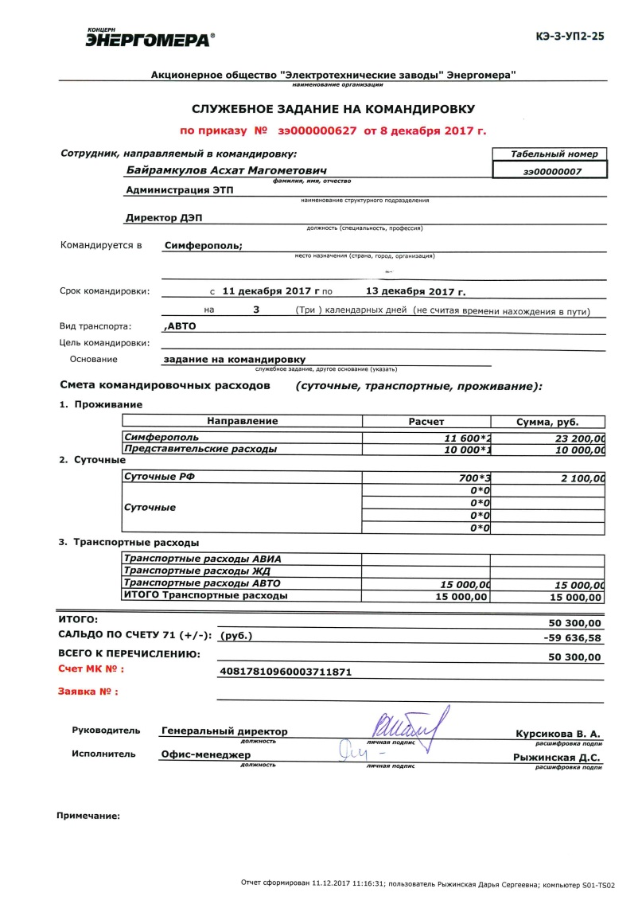
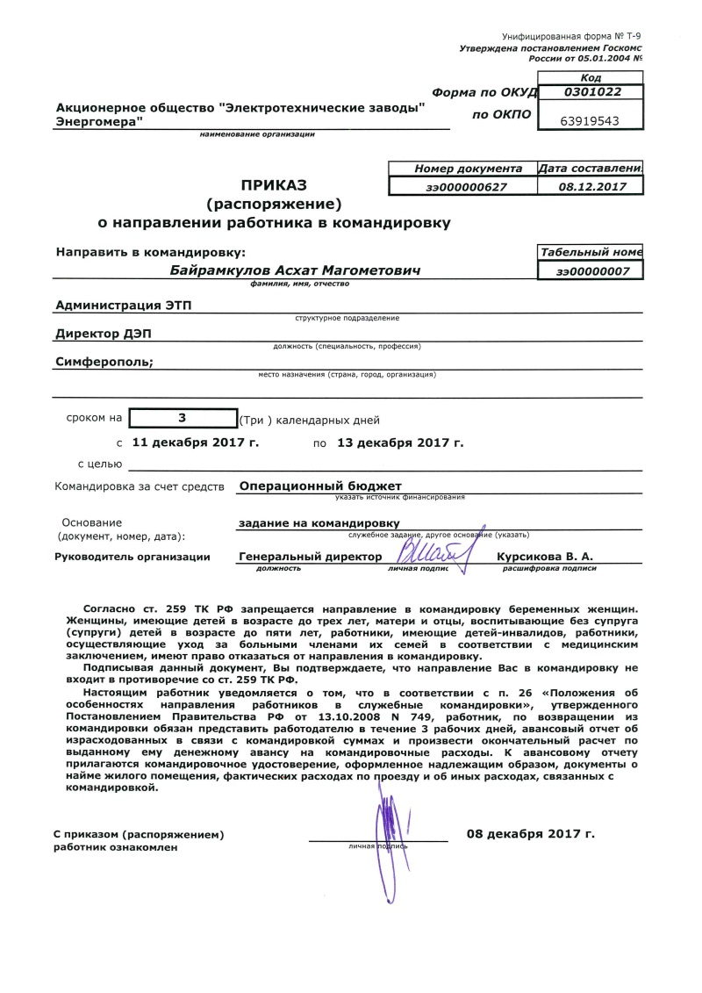
Своевременное оформление командировочных документов

Slide 9
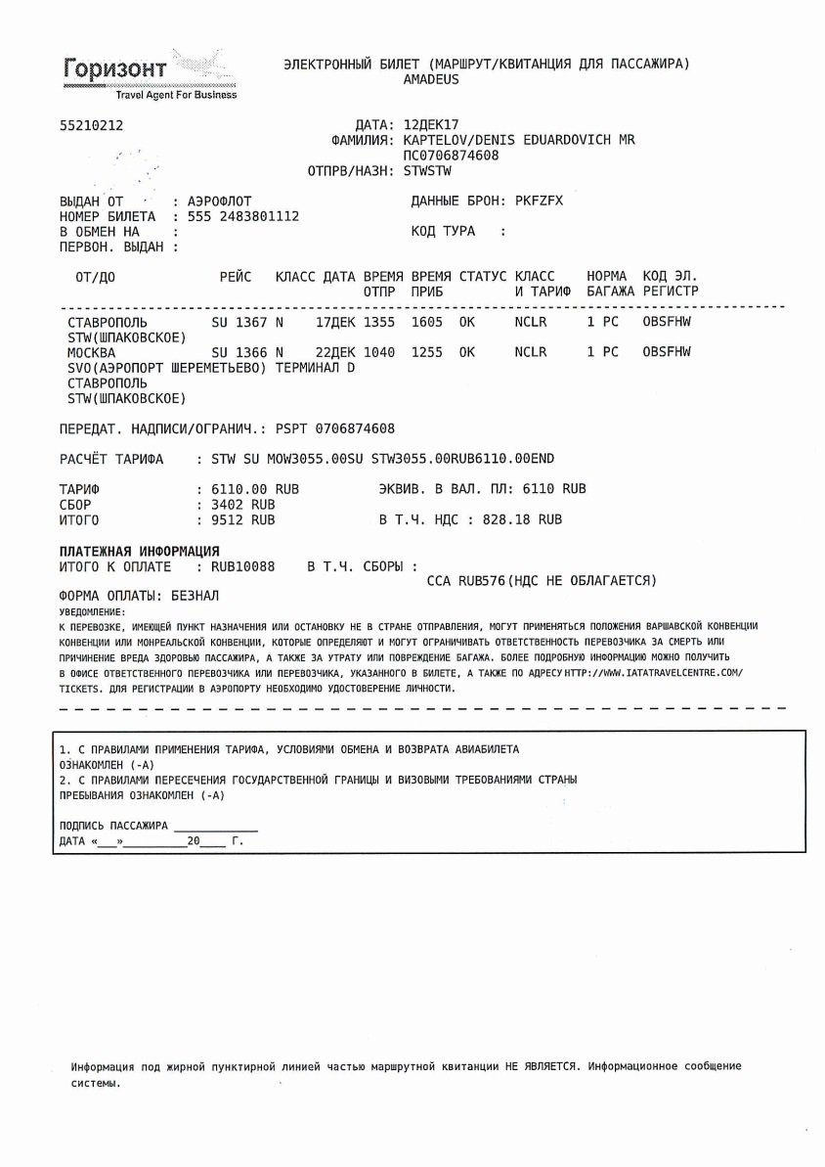
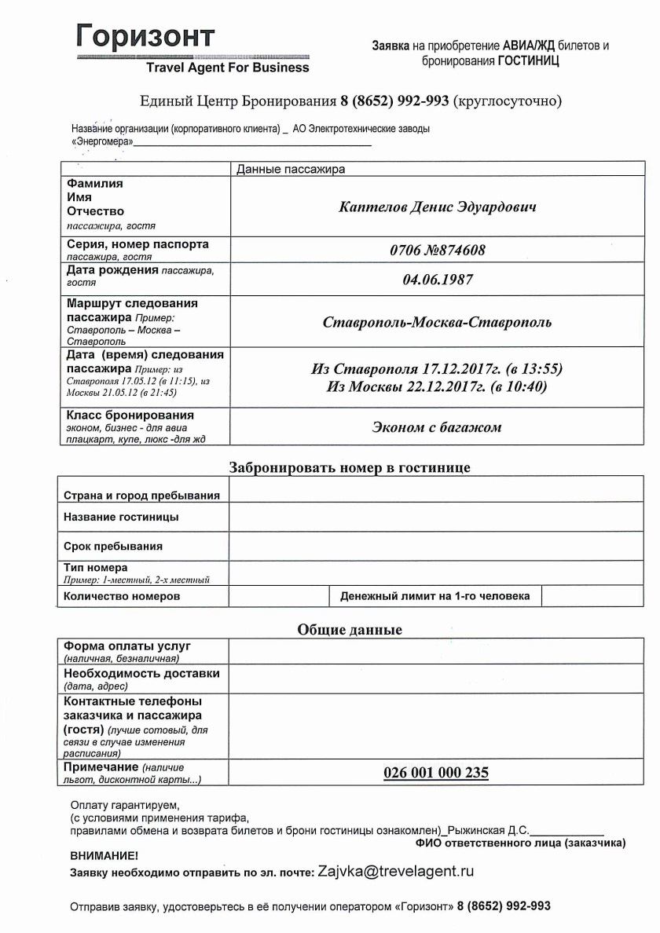
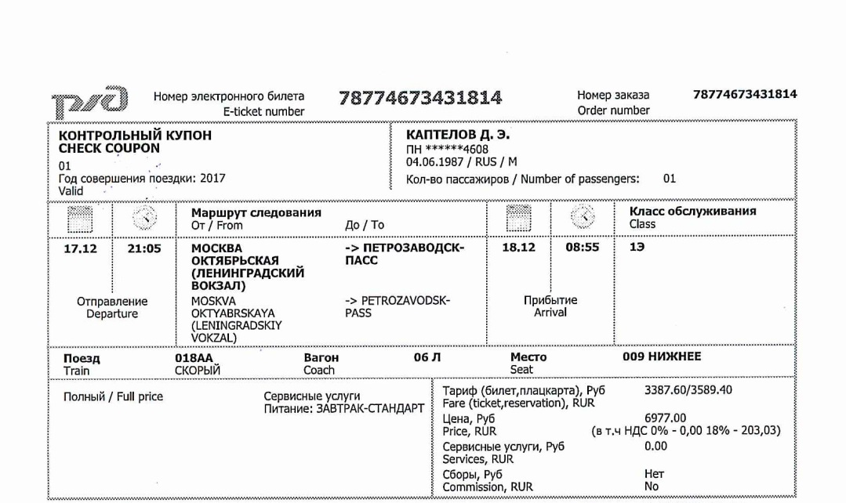
Заказ и получение авиа и ж/д билетов

Slide 10
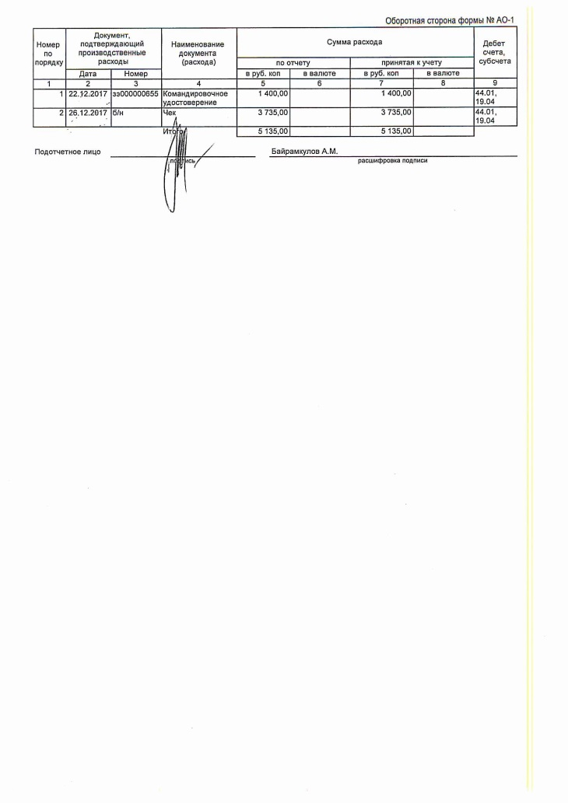
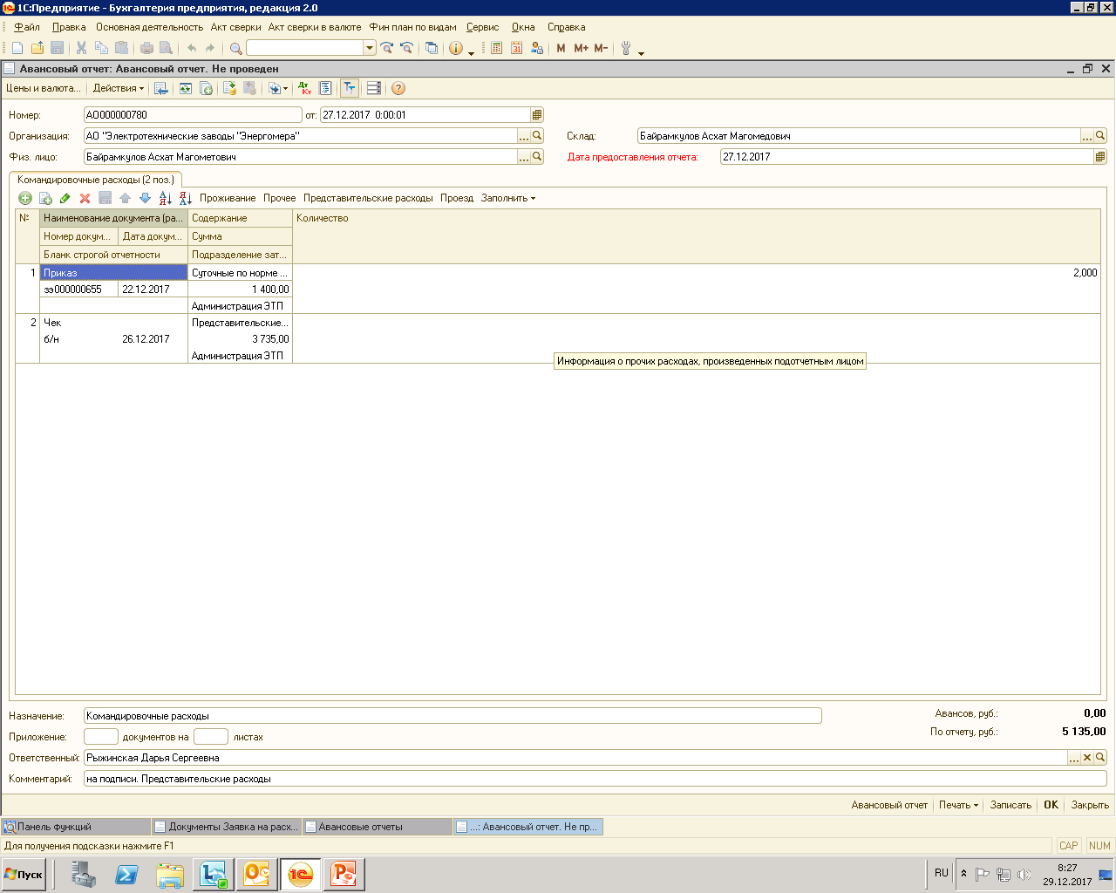
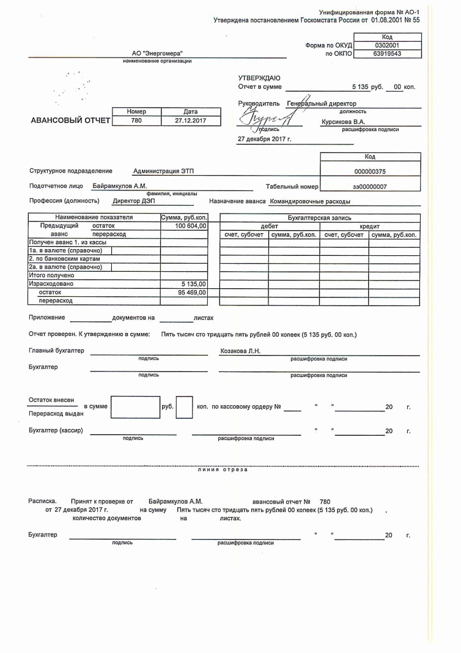
Своевременное оформление авансового ОТЧЕТА

Slide 11
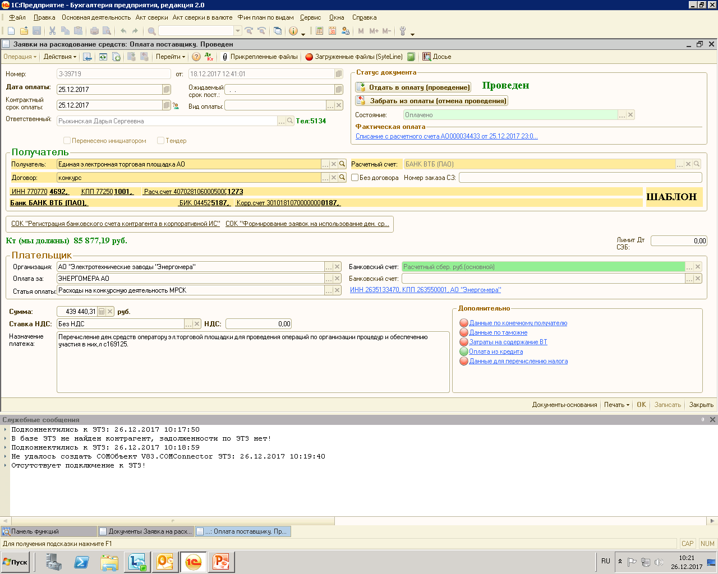
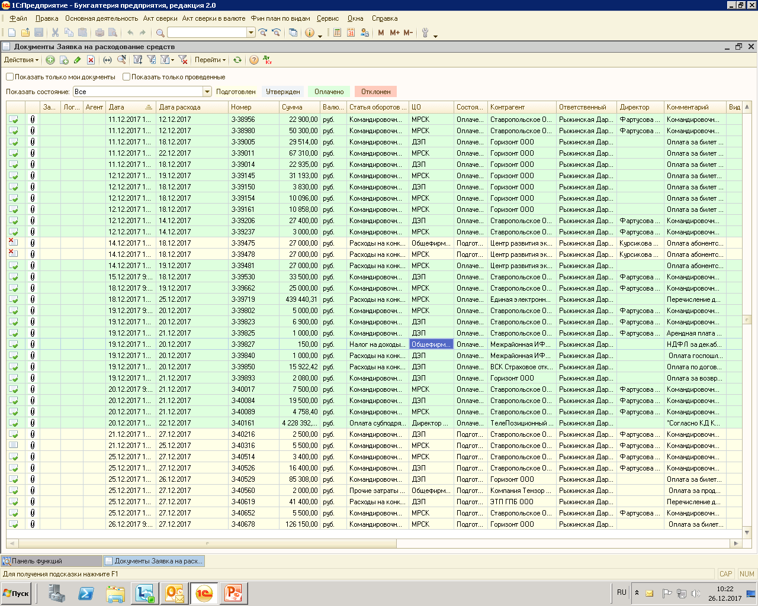
Формирование заявок на расходование денежных средств

Slide 12
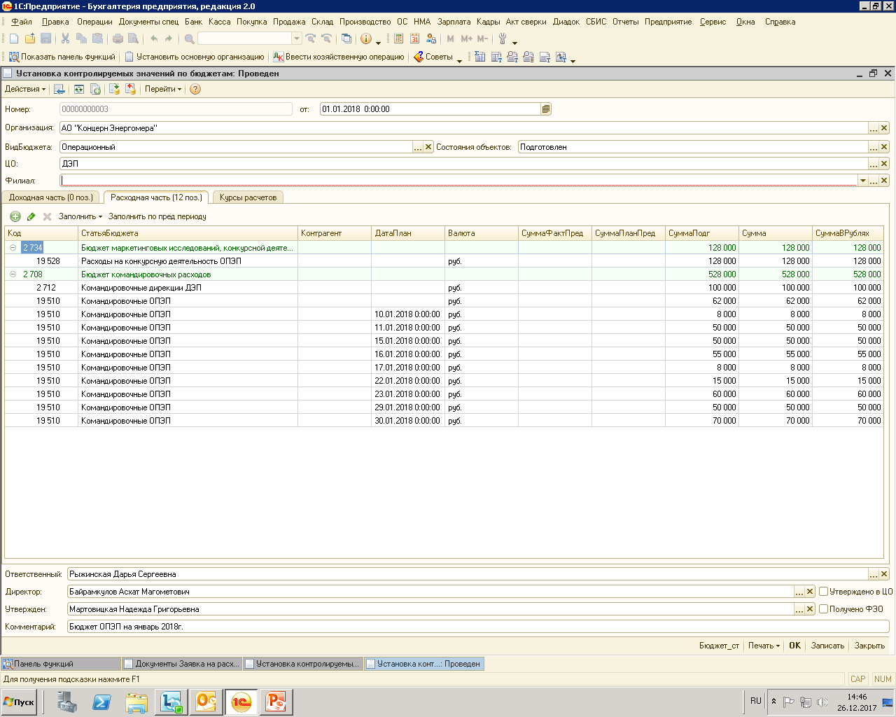
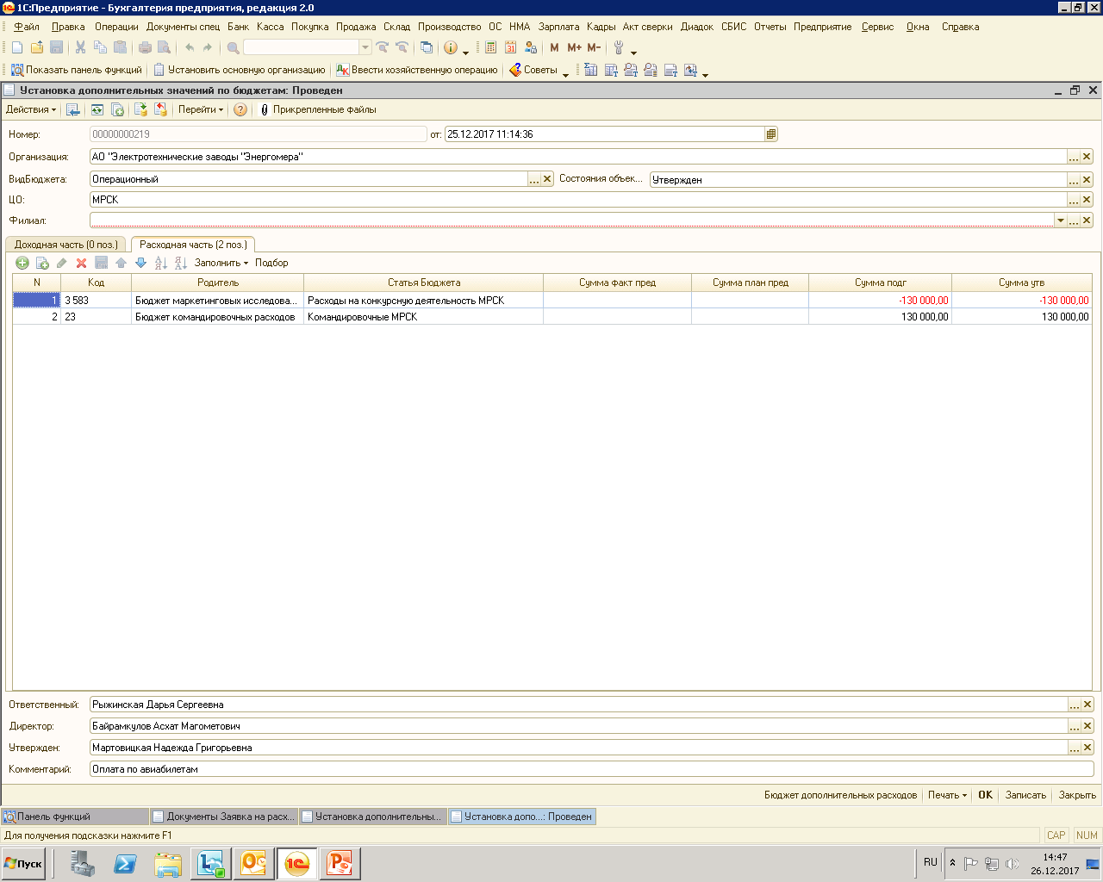
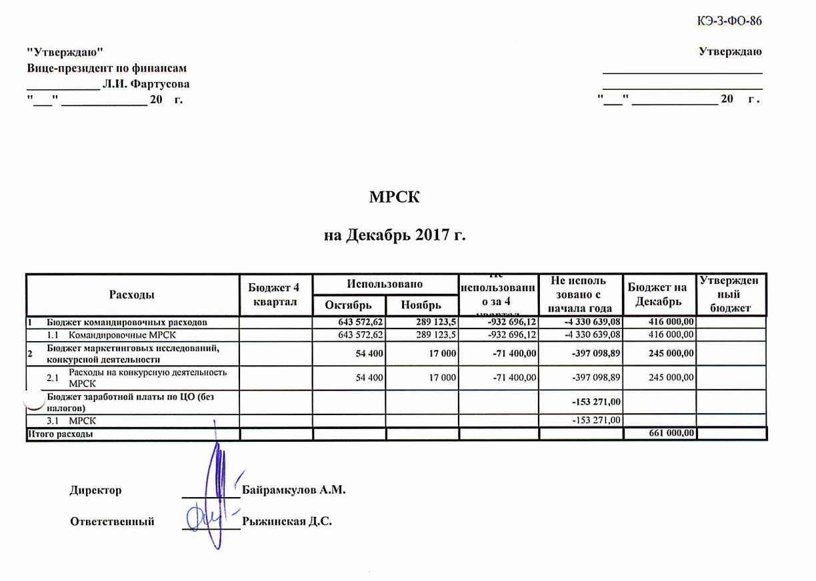
Формирование «Заявок на включение в бюджет дополнительных расходов и «текущего бюджета ЦО за __20__»

Slide 13
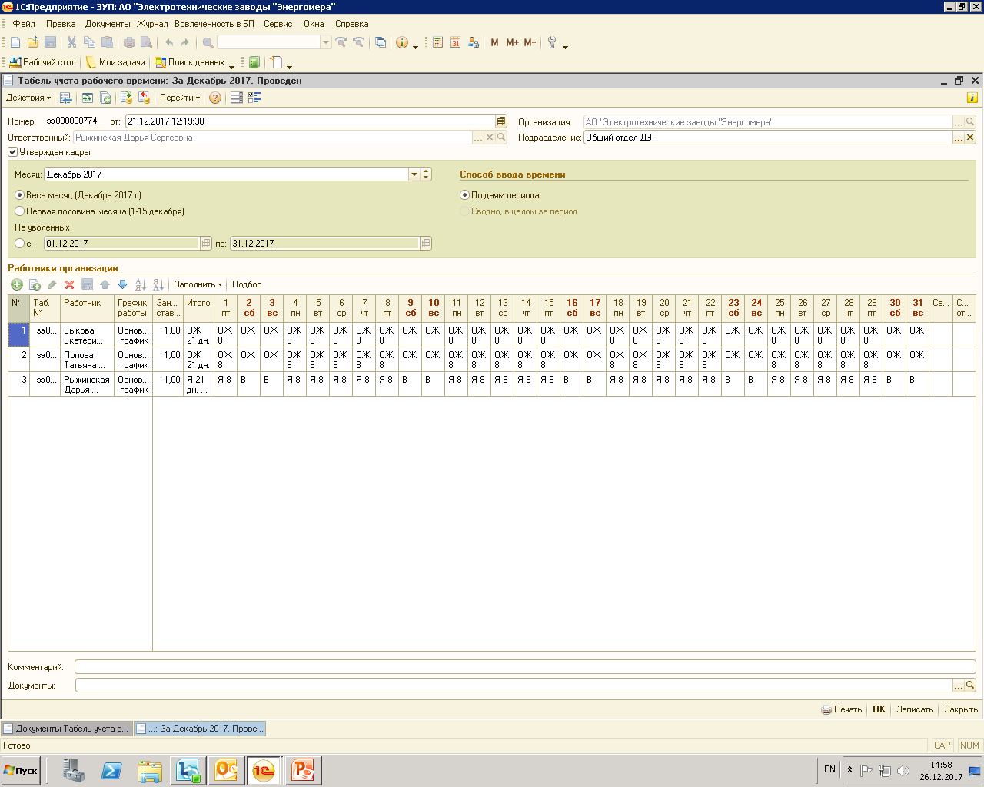
Оформление табеля учёта рабочего времени

Slide 14
Итоговые показатели
Оформлено:
Командировочных документов – 76
Авансовых отчётов - 12
Распоряжений по ЦО– 21
Протоколов – 11
Заявок на расходование денежных средств –162
Заявок на включение в бюджет дополнительных расходов - 15

Slide 15
В процессе обучения также изучено:
1. Основы СМК
2. Основы Бережливого производства.
3. Изучено 31 СОК.
4. «Порядок ведения делопроизводства» КЭ-И-УП2-05
5. «Управление распорядительной документацией» КЭ-И-УП2-03
6. «Процесс управления записями качества» КЭ-П-ОУК-01
7. «Инструкция по учёту расчётов с подотчётными лицами» КЭ-И-БУХ-15
8.«Инструкция по оформлению заявок и претензий на сопровождение автоматизированных информационных систем» КЭ-И-ИТ7-03
9. «Положение об архиве» КЭ-И-УП5-03

Slide 16
ЗАДАЧИ ПОСТАВЛЕННЫЕ НА 2018 ГОД
Принимать активное участие в реинжиниринге процессов и инструкций ДЭП

